Slide 1
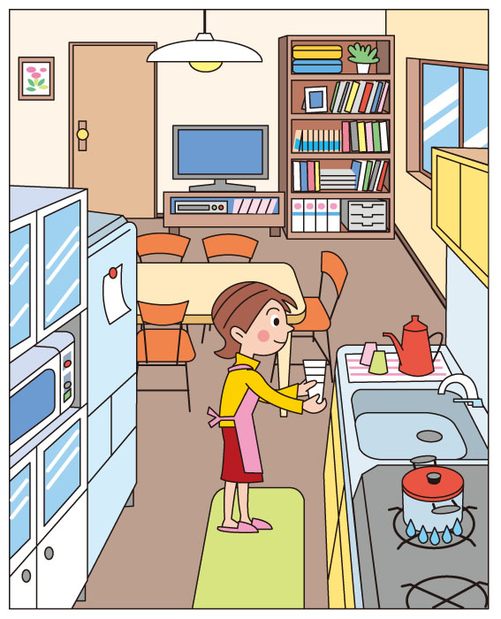
地震のときには、どんな危険が！
地震がないときの家の中

Slide 2
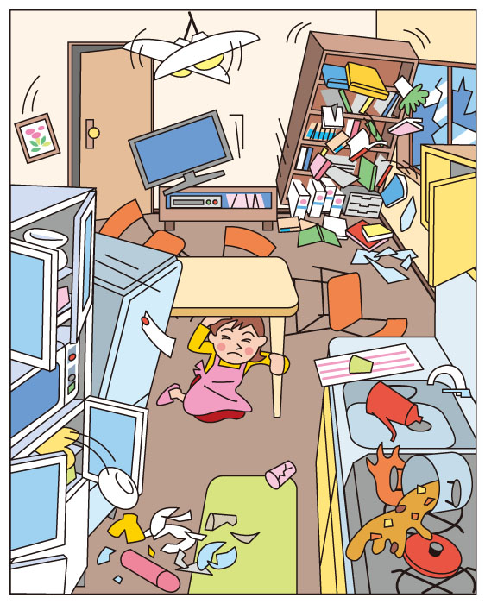
地震のときには、どんな危険が！
地震のときの家の中のようす

